Slide 1

Выполнение сюжетных изображений, содержащих в себе круги, углы и дуги.
Пьянкова Галина Васильевна,
педагог дополнительного образования,
МБОУ ДО Центр творчества «Мастер»

Slide 2
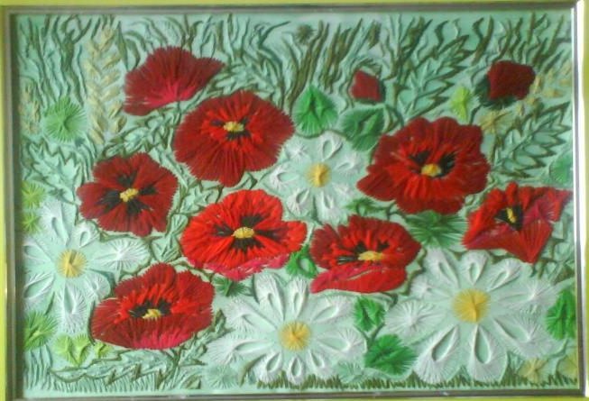
Мастер - класс в «технике изонить»:
«Полевые цветы» часть 2
Автор : Кучешева Юлия Ивановна

Slide 3
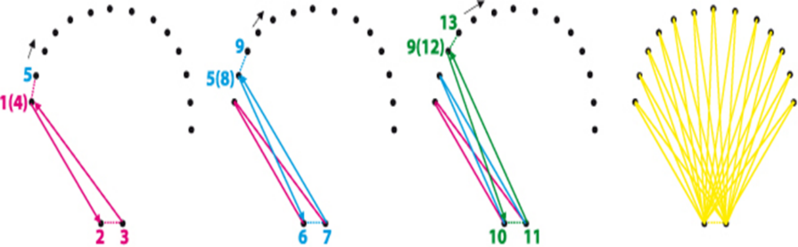
Приём прошивание «Дуги» треугольниками.

Slide 4
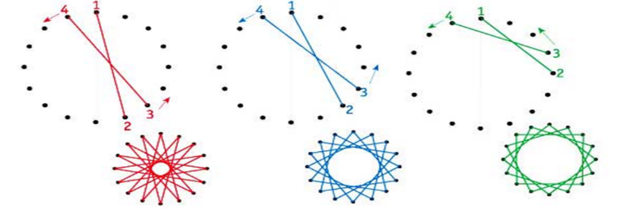
Приём прошивание «окружность»
Разделите окружность на 16 равных частей.
Стрелкой укажите направления прошивания и пронумеруйте отверстия.
Введите иглу с ниткой в точку 1 и заполните окружность по схеме.
На изнаночной стороне, рисунок повторяет линию окружности.

Slide 5
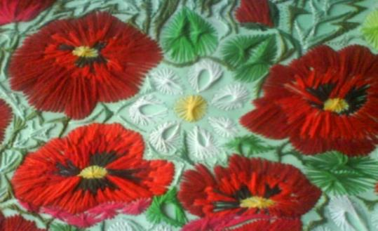
Серединку цветка чёрным цветом, приёмом «Дуга треугольниками».
Серединку цветка, жёлтым цветом, прошить приёмом «окружность»:
Бутоны прошиваются приёмом «дуга треугольниками»

Slide 6
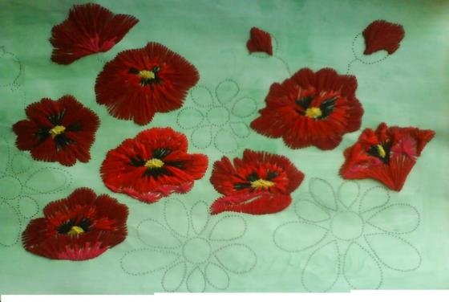
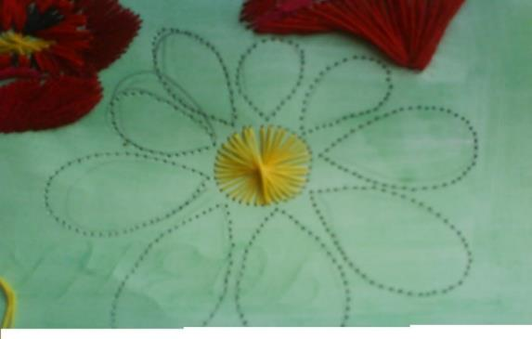
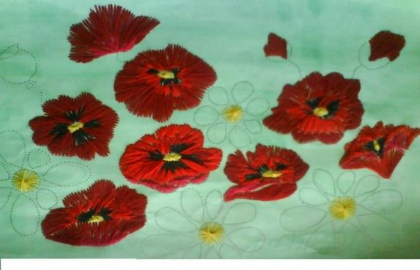
Изготовление ромашек:
Нарисовать контуры ромашек.
Проколоть по контуру иглой или шилом.
Серединку ромашки прошить приёмом «Окружность»
Так прошить все серединки ромашек.

Slide 7
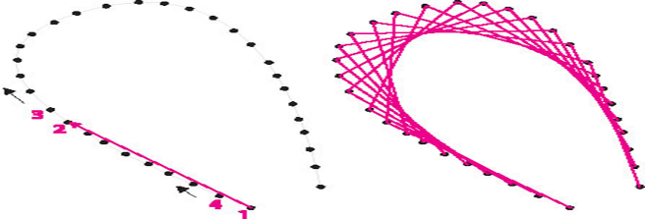
Лепестки ромашек прошить приёмом «неполное прошивание овала»
Фигуру размечают как обычно - Прошивание начинается в точке 1, но края заполняют разреженно, а к середине стежки прокладывают гуще.

Slide 8
Спасибо за внимание!
Продолжение следует…

